Slide 1

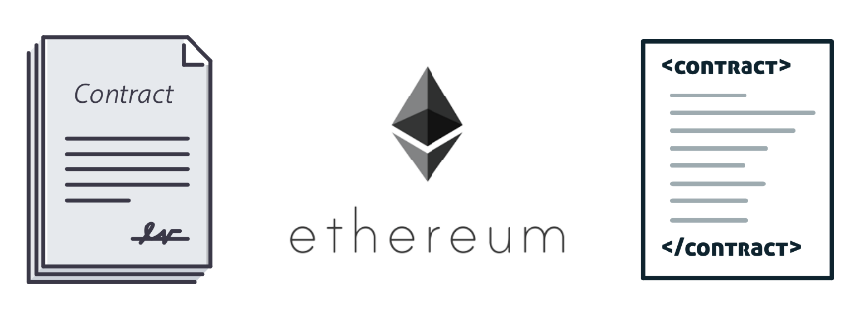

WEEK 3
WEEKLY STATUS REPORT
IoT Blockchain and its applications in Logistics
Mentor: Nguyen Xuan Thong
Reporter: Thanh Tung – Thanh Phuong

Slide 2
CONTENTS
01
SMART CONTRACT
Something about Smart Contract in Ethereum
02
DESCRIBE A BASIC SMART CONTRACT
The process of transact in JVM
03
SMART CONTRACT IN REALITY PROCESS
What happens when make a transact in Smart Contract?
04
DISCUSSION
Consider to choose one most suitable type of Smart Contract

Slide 3

01
SMART CONTRACT
Something about Smart Contract in Ethereum

Slide 4
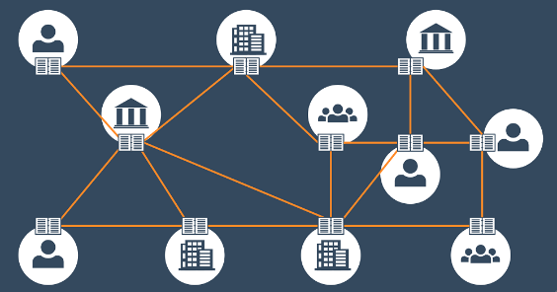

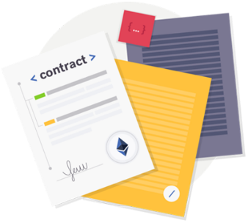
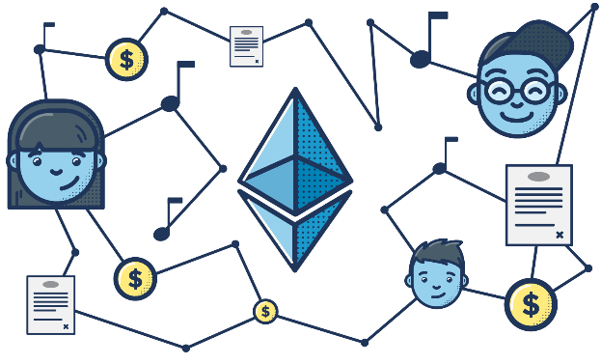
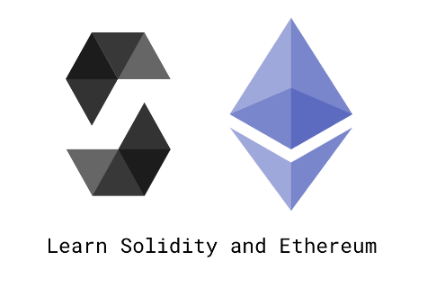
What is Smart Contract?
DISTRIBUTED LEDGER
TYPE OF CONTRACT
A computer protocol intended to digitally facilitate, verify, or enforce the negotiation or performance of a contract.
1994
Nick Szabo
Aa computer scientist, legal scholar and cryptographer
STORED
LANGUAGE AND IDE
Smart Contract is stored on Ethereum Blockchain
Solidity
remix.ethereum.org

Slide 5
Smart Contract in Ethereum
Insert contents
Insert contents
Insert contents
Insert contents
Insert contents
Thêm vào nội dung
Thêm vào nội dung
Thêm vào nội dung
Thêm vào nội dung
Thêm vào nội dung

Slide 6
Smart Contract in Ethereum
Insert contents
1
2
Insert contents
Thêm vào nội dung
Thêm vào nội dung
Thêm hình
Insert contents
3
4
Insert contents
Thêm vào nội dung
Thêm vào nội dung

Slide 7
Smart Contract in Ethereum
Insert contents
Slide này để list một số tính chất của Smart Contract cũng được.
Thêm vào nội dung
Thêm vào nội dung
Thêm vào nội dung
Thêm vào nội dung
Thêm vào nội dung
Thêm vào nội dung
Thêm vào nội dung

Slide 8
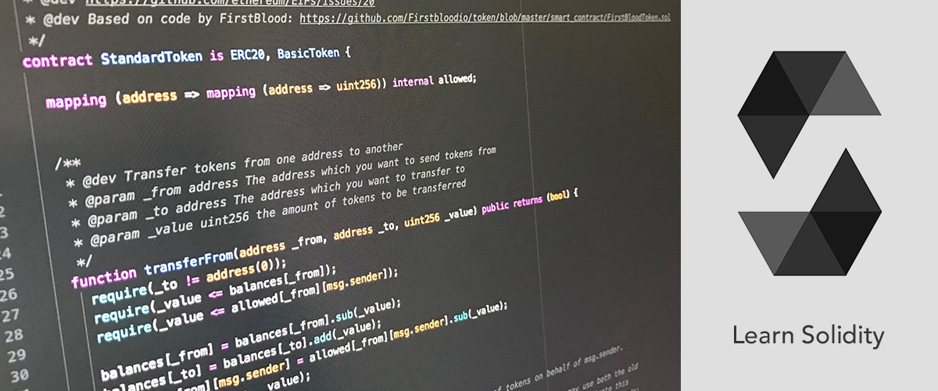
Phần này tui nghĩ chủ yếu demo phần code mẫu logistics của cái file .sol trên remix cho ảnh xem
02
DESCRIBE A BASIC SMART CONTRACT
The process of transact in JVM

Slide 9
DESCRIBE A BASIC SMART CONTRACT
Insert contents
Thêm vào nội dung
2
4
1
3
5
Insert contents
Insert contents
Thêm vào nội dung
Thêm vào nội dung
Insert contents
Insert contents
Thêm vào nội dung
Thêm vào nội dung

Slide 10
DESCRIBE A BASIC SMART CONTRACT
Insert contents
01
Thêm vào nội dung
02
Insert contents
Thêm vào nội dung
Insert contents
03
Thêm vào nội dung
04
Insert contents
Thêm vào nội dung

Slide 11
DESCRIBE A BASIC SMART CONTRACT
Insert contents
Insert contents
Insert contents
Thêm vào nội dung
Thêm vào nội dung
Thêm vào nội dung

Slide 12
03
SMART CONTRACT IN REALITY PROCESS
What happens when make a transact in Smart Contract?
Phần này là giải thích quá trình song song khi giao dịch trên máy ảo và các tác động thực tế tới mô hình project

Slide 13
SMART CONTRACT IN REALITY PROCESS
Insert contents
Thêm vào nội dung
Insert contents
Insert contents
Thêm vào nội dung
Thêm vào nội dung
Insert contents
Insert contents
Thêm vào nội dung
Thêm vào nội dung

Slide 14
SMART CONTRACT IN REALITY PROCESS
Insert contents
Insert contents
Thêm vào nội dung
Thêm vào nội dung
Insert contents
Insert contents
Thêm vào nội dung
Thêm vào nội dung

Slide 15
SMART CONTRACT IN REALITY PROCESS
Insert contents
04
Thêm vào nội dung
Insert contents
03
Thêm vào nội dung
Insert contents
02
Thêm vào nội dung
Insert contents
01
Thêm vào nội dung

Slide 16
SMART CONTRACT IN REALITY PROCESS
Insert contents
Insert contents
Thêm vào nội dung
Thêm vào nội dung
Insert contents
Insert contents
Thêm vào nội dung
Thêm vào nội dung
Insert contents
Insert contents
Thêm vào nội dung
Thêm vào nội dung

Slide 17
SMART CONTRACT IN REALITY PROCESS
1
2
Insert contents
Thêm vào nội dung
3
Insert contents
Thêm vào nội dung
Insert contents
4
Thêm vào nội dung
Insert contents
Thêm vào nội dung

Slide 18

04
DISCUSSION
Consider to choose one most suitable type of Smart Contract

Slide 19
Discussion
70%
80%
50%
30%

Slide 20
THANK YOU
FOR YOUR LISTENING
延时符

